Slide 1
강의계획서

Slide 2
코스 개요
코스 목표
컴퓨터게임의 기술적 배경 지식
게임 프로그래밍의 기초 지식
실제 게임 제작에 필요한 프로그래밍 기법
선수 가정
C/C++ 프로그래밍의 초급과정을 이수
개발환경 : Microsoft Visual C++

Slide 3
Grading
Written closed-book exam : 40%
Homework, quiz, project (report and presentation) : 40%
Class participation : 20%

Slide 4
Contact
Office : 제7호관 425호
Office hour : 매주 화요일 오후2시~3시
E-mail : jong (at) inu.ac.kr
Tel : 032-835-8428

Slide 5
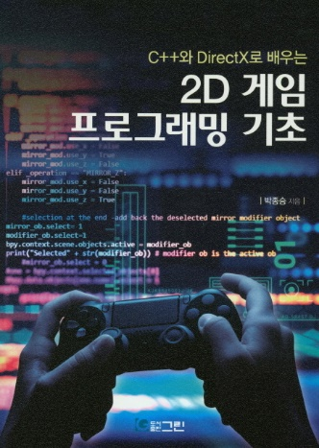
Textbook
필수 교재: (C++와 DirectX로 배우는) 2D 게임 프로그래밍 기초
박종승, 그린, 2018-10-25. (ISBN: 9788957272848)
예스24,교보문고,알라딘 등

Slide 6
Reading material
주 교재
(C++와 DirectX로 배우는) 2D 게임 프로그래밍 기초, 2018
부 교재
DIRECTX 10을 통한 3차원 게임 프로그래밍, 박종승, 그린, 2009
DirectX SDK Documentation
프로그래밍 관련 (프로그래밍) (초급)
Beginning C++ Through Game Programming, 3rd ed, Michael Dawson, Course Technology, 2011.
Real-Time Rendering Tricks and Techniques in DirectX, Kelly Dempski, Premier Press, 2002.
“DirectX 9를 이용한 3D Game 프로그래밍 입문”, Luna, 최현호(역), 정보문화사, 2004.
프로그래밍 관련 (프로그래밍) (초급)
“Game Programming Complete”, Mike McShaffry, Paraglyph Press Inc., May 2003.
Game Programming Tricks of the Trade, Lorenzo Phillips, 김태훈/최광일(역), 영진닷컴&Tomson, 2003.

Slide 7
Reading material’
기본 개념 (초급)
“Core Techniques and Algorithms in Game Programming”, Daniel Dalmau, 사이텍미디어, 이재영등(역), 2005.
알고리즘 및 이론 (중고급)
Selected topics from “Game Programming Gems” (Series)
초급 이론 관련 (초급)
Linear Algebra and Its Applications (3rd ed.), David C. Lay, Pearson Education, 2003. (선형대수가 매우 부족한 학생에게 추천)
고급 이론 관련 (중고급)
Real-Time Rendering (2nd ed.), Tomas Akenine-Moller & Eric Haines, AK Peters, July 2002. (very popular but not so easy)
3D Game Engine Design: A Practical Approach to Real-Time Computer Graphics, David H. Eberly, Morgan Kaufmann, 2001.
기타
Tenouk’s C&C++ Rant, http://www.tenouk.com/

Slide 8
Course Syllabus
Part I. 준비하기
1. 프로그래밍 준비
2. 템플릿
3. STL
4. 윈도우 프로그래밍
Part II. 2D 그래픽
5. D2D 개요
6. 렌더타겟
7. 기하
8. 붓
9. 비트맵, 텍스트
Part III. 더 배우기
10. 사운드와 입력
11. 게임 물리
12. 게임 인공지능
13. 게임 서버

Slide 9
요약
요구사항
모든 동영상 시청 (출석)
HW 제출 (4회)
HW1 : 윈도우 프로그래밍, GDI, STL 관련
HW2 : D2D 기본 관련
HW3 : 2D 게임(자율주제) 만들기 1단계
HW4 : 2D 게임(자율주제) 만들기 2단계
기말고사 응시 (1회)

